Slide 1
朴素贝叶斯

Slide 2
贝叶斯分类是一类分类算法的总称
这类算法均以贝叶斯定理为基础，故统称为贝叶斯分类。
而朴素朴素贝叶斯分类是贝叶斯分类中最简单，也是常见的一种分类方法。

Slide 3
对于分类问题，其实谁都不会陌生，日常生活中我们每天都进行着分类过程。例如，当你看到一个人，你的脑子下意识判断他是学生还是社会上的人；你可能经常会走在路上对身旁的朋友说“这个人一看就很有钱”之类的话，其实这就是一种分类操作。
既然是贝叶斯分类算法，那么分类的数学描述又是什么呢？

Slide 4
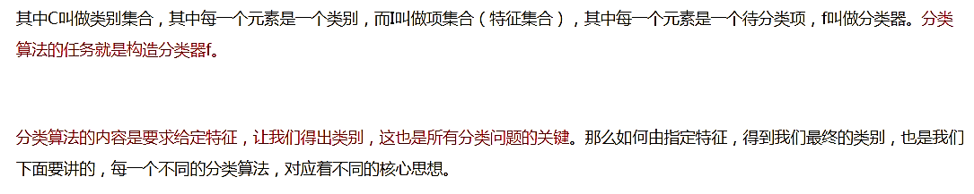

Slide 5
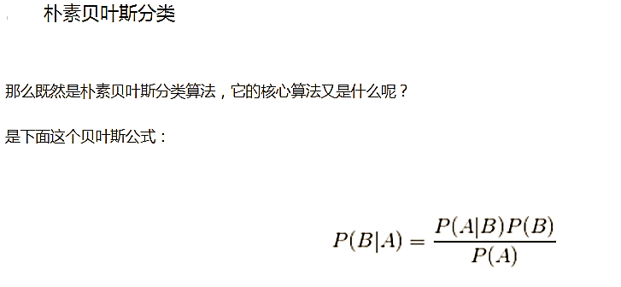

Slide 6
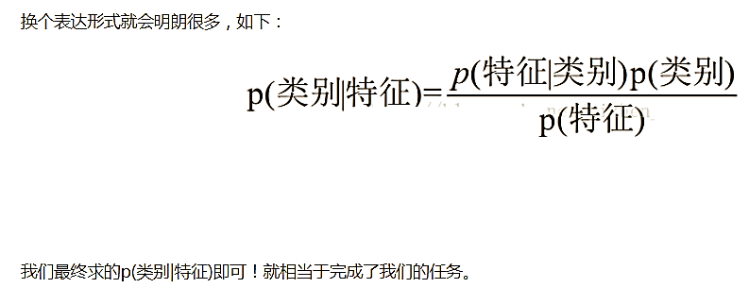

Slide 7
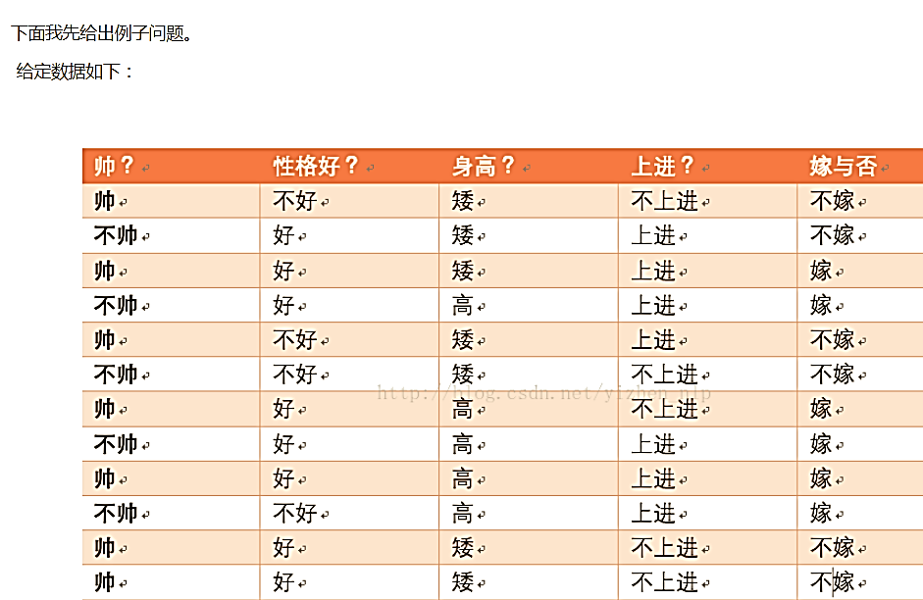

Slide 8
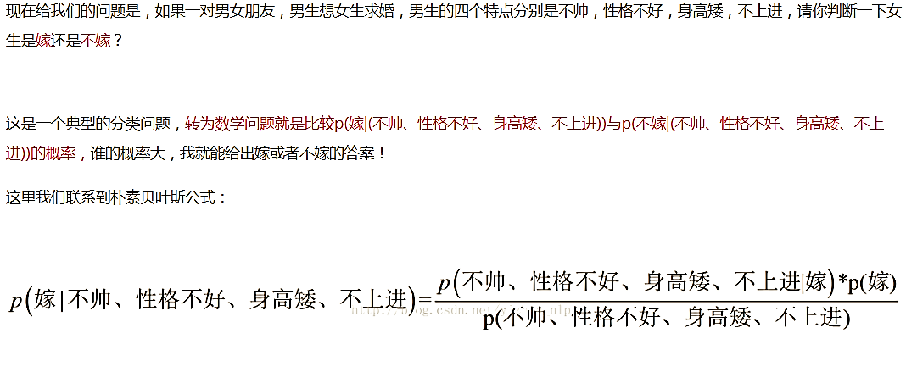

Slide 9
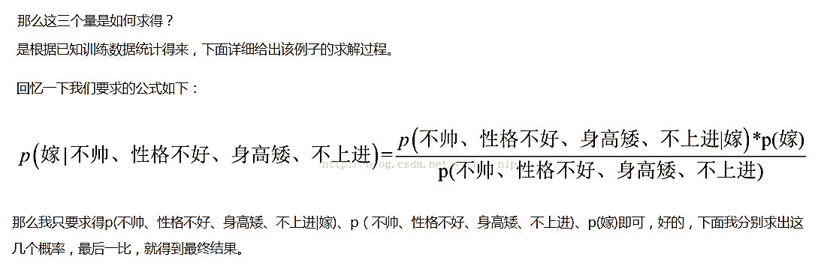

Slide 10
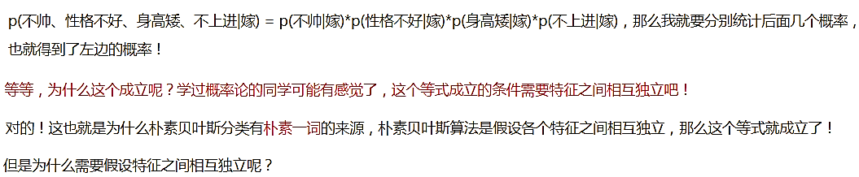

Slide 11
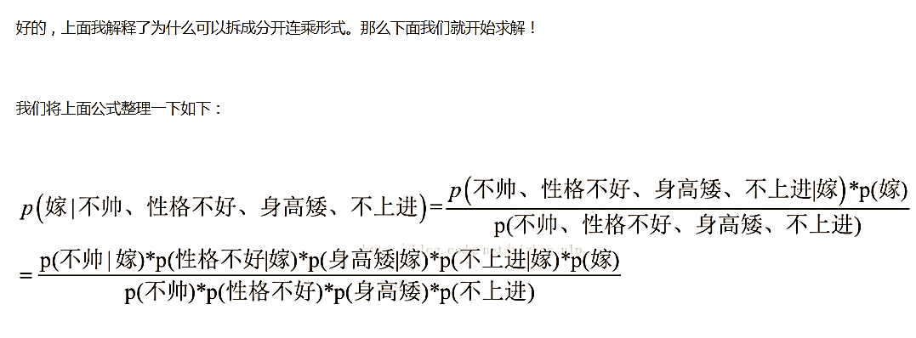

Slide 12
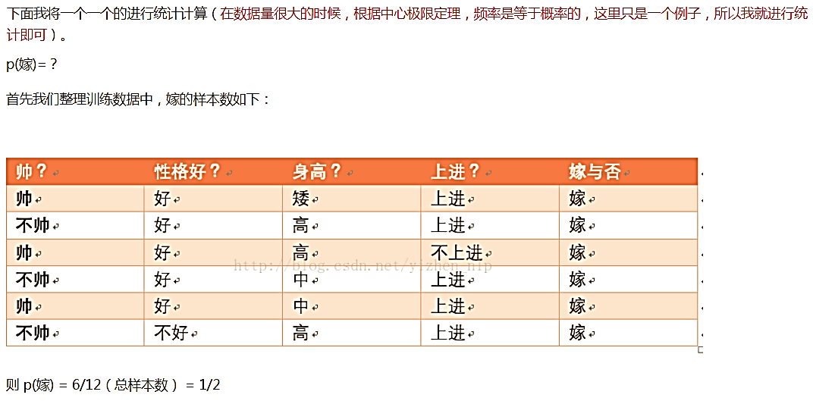

Slide 13
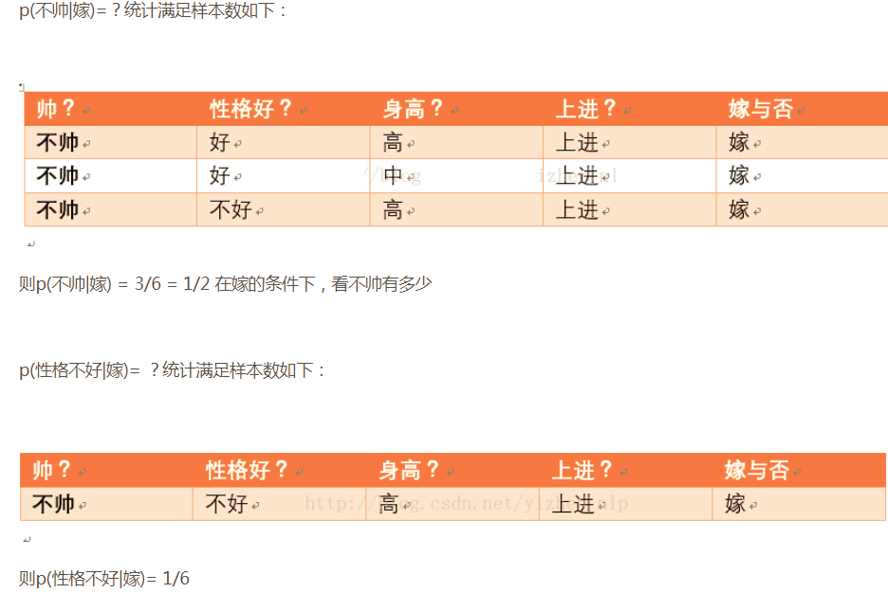

Slide 14
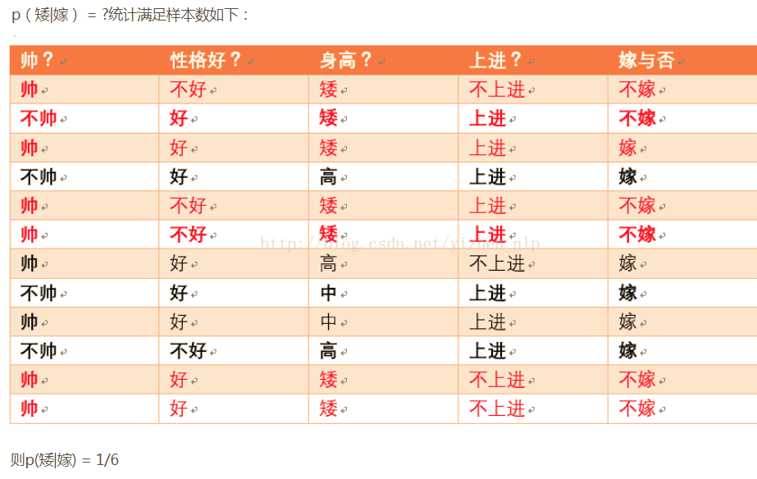

Slide 15
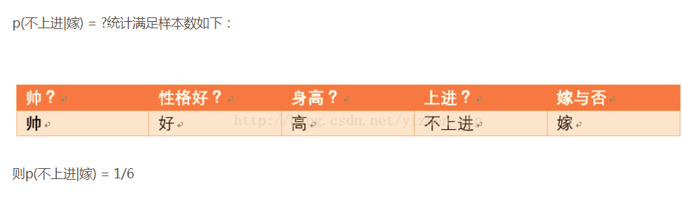

Slide 16
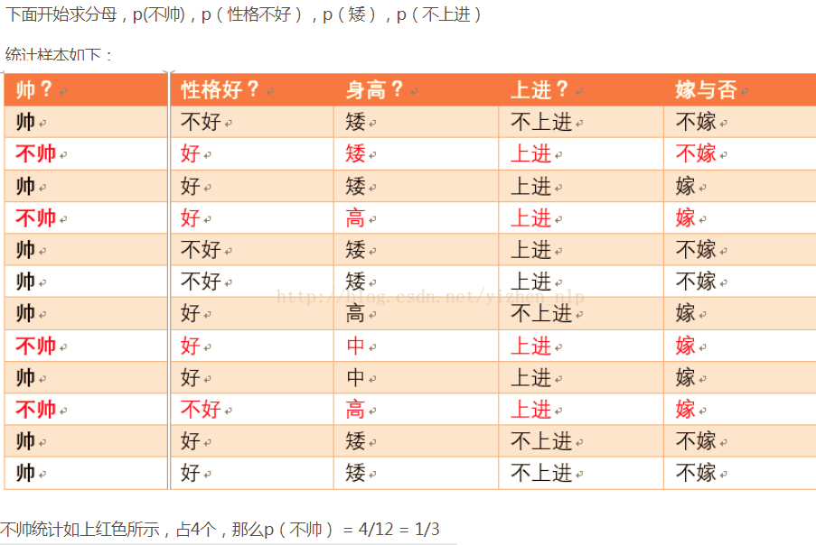

Slide 17
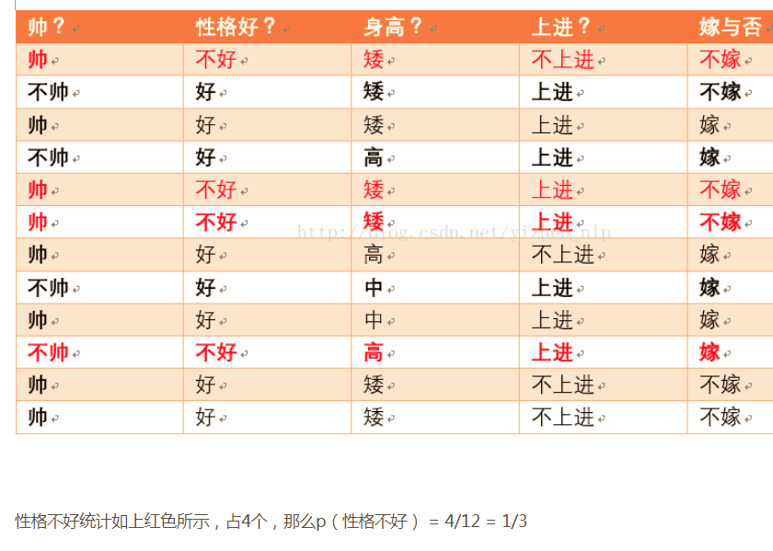

Slide 18
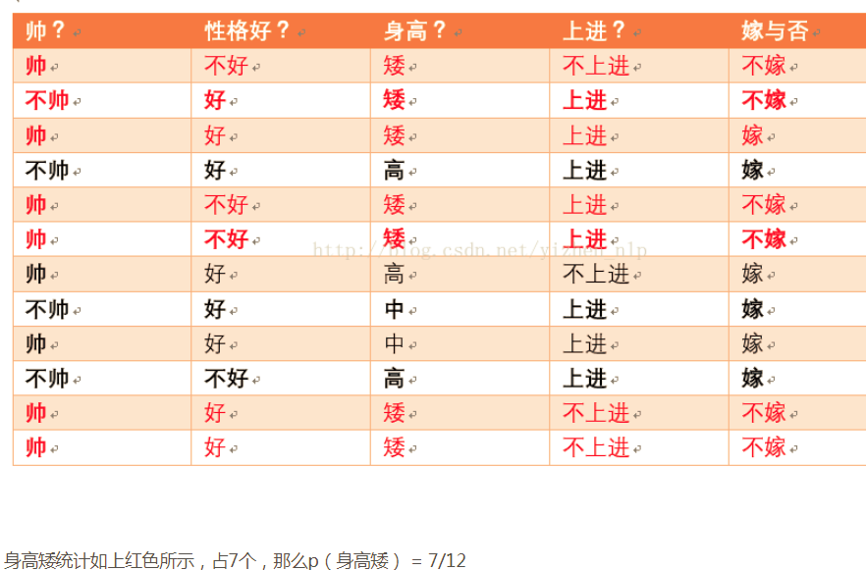

Slide 19
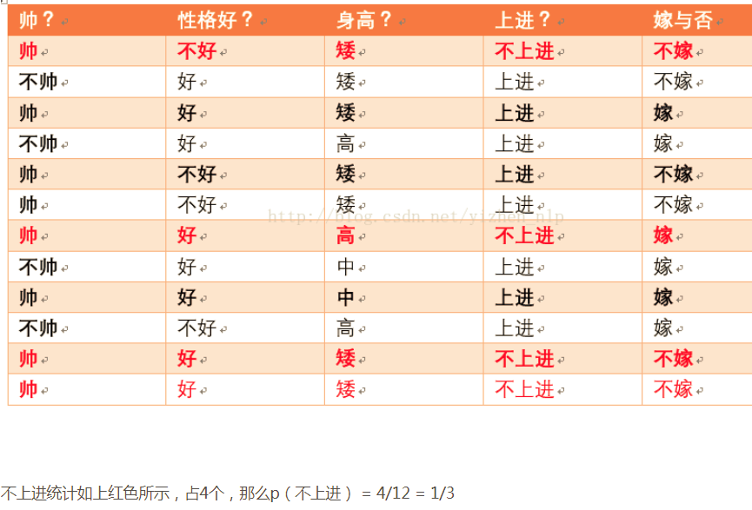

Slide 20
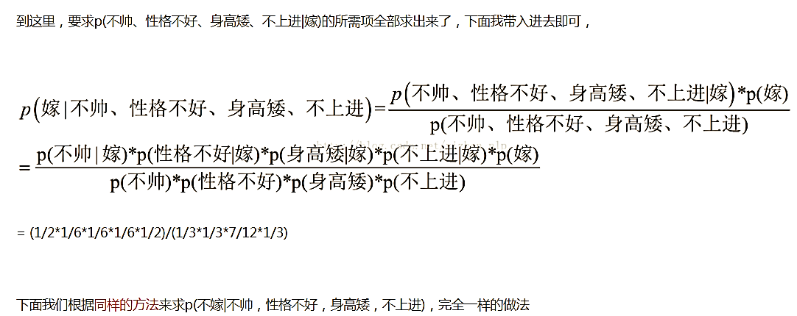

Slide 21
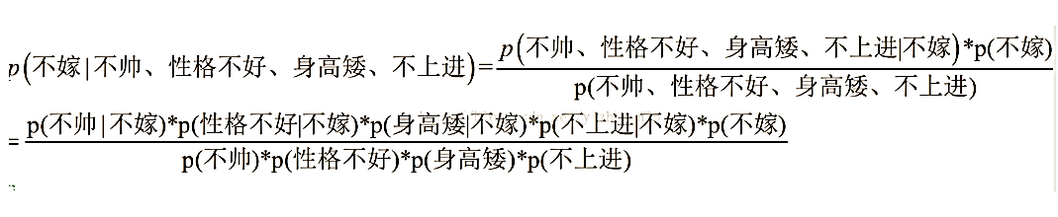
为了加深理解，再分析一次

Slide 22
再看一组例子

